Slide 1
myApps柔性定制平台
——国内首个快速开发平台
一个非IT人员也可轻松构建IT业务处理流程的工具平台
一个可根据企业个性化需求快速定制应用系统的工具平台
一个成本低廉应用广泛的平台
一个面向最终用户的平台

Slide 2
自我介绍
吴健伦 six
QQ:905734003
E-Mail:six@teemlink.com
论坛地址:
  www.teemlink.com/bbs

Slide 3
天翎简介
  天翎于2006年正式成立，是中国快速开发平台领导厂商。发方向主要为工作流，数据交换及相关应用技术领域，是工业和信息化部认定的双软企业，是快速开发平台厂商中专业水准最高、组织规模够大、服务范围较广，企业客户最多的企业。

Slide 4
天翎简介
  天翎用户遍及中国大陆、马来西亚、菲律宾、韩国、日本、新加坡等十几个国家和地区。获得包括安利、亨氏、玛氏等众多全球500强公司和众多国内著名软件企业，如东软、华胜天成、神州数码、南天信息等的青睐，并被广泛应用于政府事业单位、快消商超连锁、银行金融等各个行业解决方案中，获得用户普遍好评。

Slide 5
天翎联系方式
官网地址：http://www.teemlink.com
  天翎总机：020-87775089
  商务客服服务时段：
  周一至周五，9:30-18:00，节假日休息
  地址:广州市越秀区环市东路403号广州国际电子大厦18楼

Slide 6
myApps平台概述
myApps平台是一款优秀的“引擎式”快速开发平台。为系统开发提供所需要的一切基础设施，能快速可视化的开发出ERP、CRM、OA、HER（人事管理系统）等种管理类应用。myApps同时支持浏览器（IE /谷歌/火狐）、微信做为访问客户端。

Slide 7
特点&优势
可视化 可视化工作流、动态表单、智能定制列表等真正所见即所得，真正零代码开发。
模板功能 包括CRM、OA、EHR、ERP的应用模板，用户只需进行简单设置即可使用。
移动应用 支持微信、短信，平台配置任何功能都可以直接在手机上运行。
内置宏语言 内置宏语言（IScript），在不需要重新编译、发布的条件下，动态地创建或调整业务逻辑，满足高级用户的要求。
灵活与扩展 创建了查询SQL语法，为检索提供全面的灵活性和可扩展性，很好的封装不同数据库的本地方言。
与主流系统的整合 具有与用友、金蝶、SAP等主流ERP无缝整合能力，是国内首家通过通过SAP NETWEAVER认证的产品。
采用JAVA开发 产品采用Java开发，全面兼容主流应用服务器平台，包括IBM Websphere、BEA Weblogic、Jboss、Apache Tomcat等。
支持主流数据库 实现几乎所有主流数据库的DAO接口，系统可以运行各种主流的关系型数据库如：MySQL、sqlserver、oracle、DB2等。

Slide 8
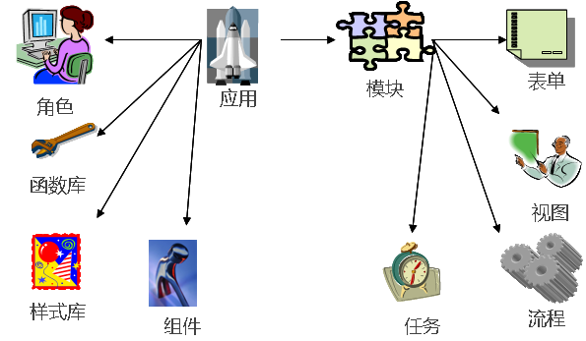
myApps平台的组成
myApps平台由工作流引擎、动态表单、手机运用、宏命令、其他扩展功能等功能组成。并且按照应用和模块为单位组织。

Slide 9
平台视频介绍
https://v.qq.com/x/page/e03939ynimz.html

Slide 10
什么是工作流
工作流（Work Flow）就是工作流程的计算模型，即将工作流程中的工作如何前后组织在一起的逻辑和规则在计算机中以恰当的模型进行表示并对其实施计算。工作流要解决的主要问题是：为实现某个业务目标，在多个参与者之间，利用计算机，按某种预定规则自动传递文档、信息或者任务。简单地说，工作流就是一系列相互衔接、自动进行的业务活动或任务。我们可以将整个业务过程看作是一条河，其中流过的河水就是工作流。

Slide 11
myApps工作流
工作流是基于有限状态机(有限状态机FSM思想广泛应用于硬件控制电路设计，也是软
件上常用的一种处理方法)为原理的设计的工作流引擎。具体以下特点:
完全基于Web的可视化编辑器；
无需代码实现、打包、发布；
采用状态机的模式、侧重人和系统的交互；
与动态表单天然整合，能动态定义流程过程中表单的处理和权限；
支持服务器端的宏语言，支持复杂的流程分支判断；
支持常用的提醒通知，微信，短信，邮件，站内短信；

Slide 12
myApps动态表单
动态表单myApps的重要组成部分。通过对动态表单的应用，可以避免在电子流程系统中硬编码的数据采集及处理表单，提高系统的可维护性，它包括以下特点:
表单的定制——通过B/S结构的定制终端定制表单模板，实现各种版式的定义以及包括：单行文本框控件、多行文本框控件、下拉列表框控件、单选框控件、复选框控件、包含元素控件、人员选择控件、组织机构控件、Word嵌入编辑控件、视图框控件、文件上传、图片上传、文件管理等；
表单的描述——采用XML描述表单布局及样式，并能够在定制器和页面生成器之间保持定制时和显示时状态和布局保持一致；
主从等复杂数据结构在B/S结构下的表达——主从等复杂数据结构在C/S结构下可以很容易通过数据绑定等方式实现。但由于B/S结构下主要的通讯协议HTTP为一种无状态的网络通讯协议。表和表之间的数据关系不能通过内存持有的方式表达，所以必须通过额外的处理才能实现数据对象关系的展现；
动态数据存储结构——动态表单必定对应动态数据存储结构。我们通过Parser描述动态表单的XML，并自动生成对应的数据动态存储结构；
表间数据计算和校验——通过内嵌的宏语言实现，详见“嵌入式宏语言及调试工具”部分描述。

Slide 13
致谢
  THANK YOU FOR LISTENING…

